Slide 1


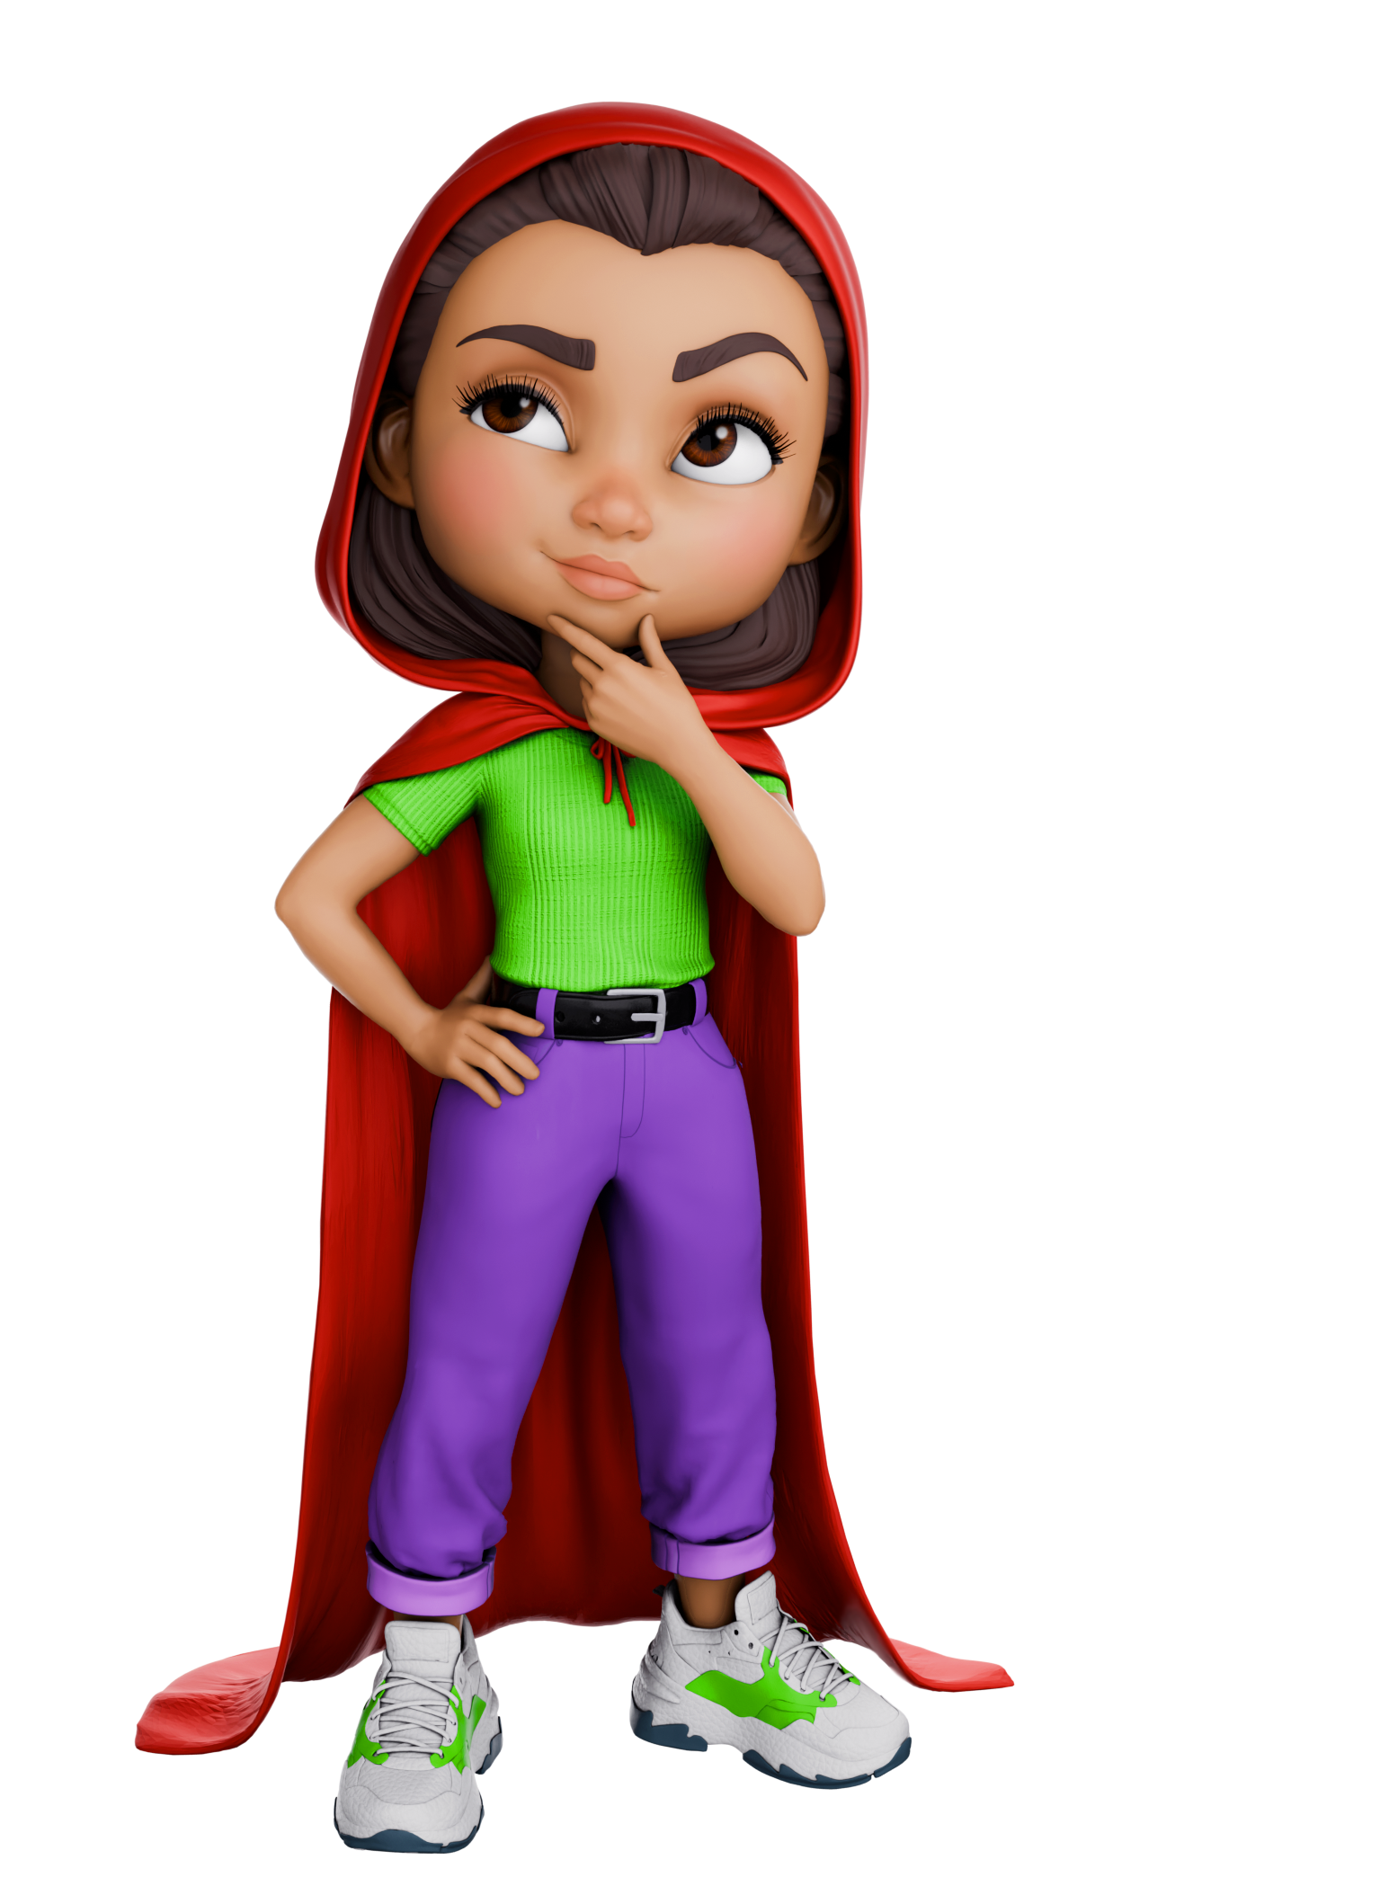




Start les
Wat kun je met geld doen?
Notes:
INSTRUCTIETEKST
In deze les gaan we het hebben over: hoe ziet geld eruit?
Het doel van deze les is dat jullie na de les kunnen uitleggen hoe geld eruit ziet?
Waarom is dit belangrijk? Als je weet hoe geld eruit ziet, kan je geld herkennen.

Slide 2
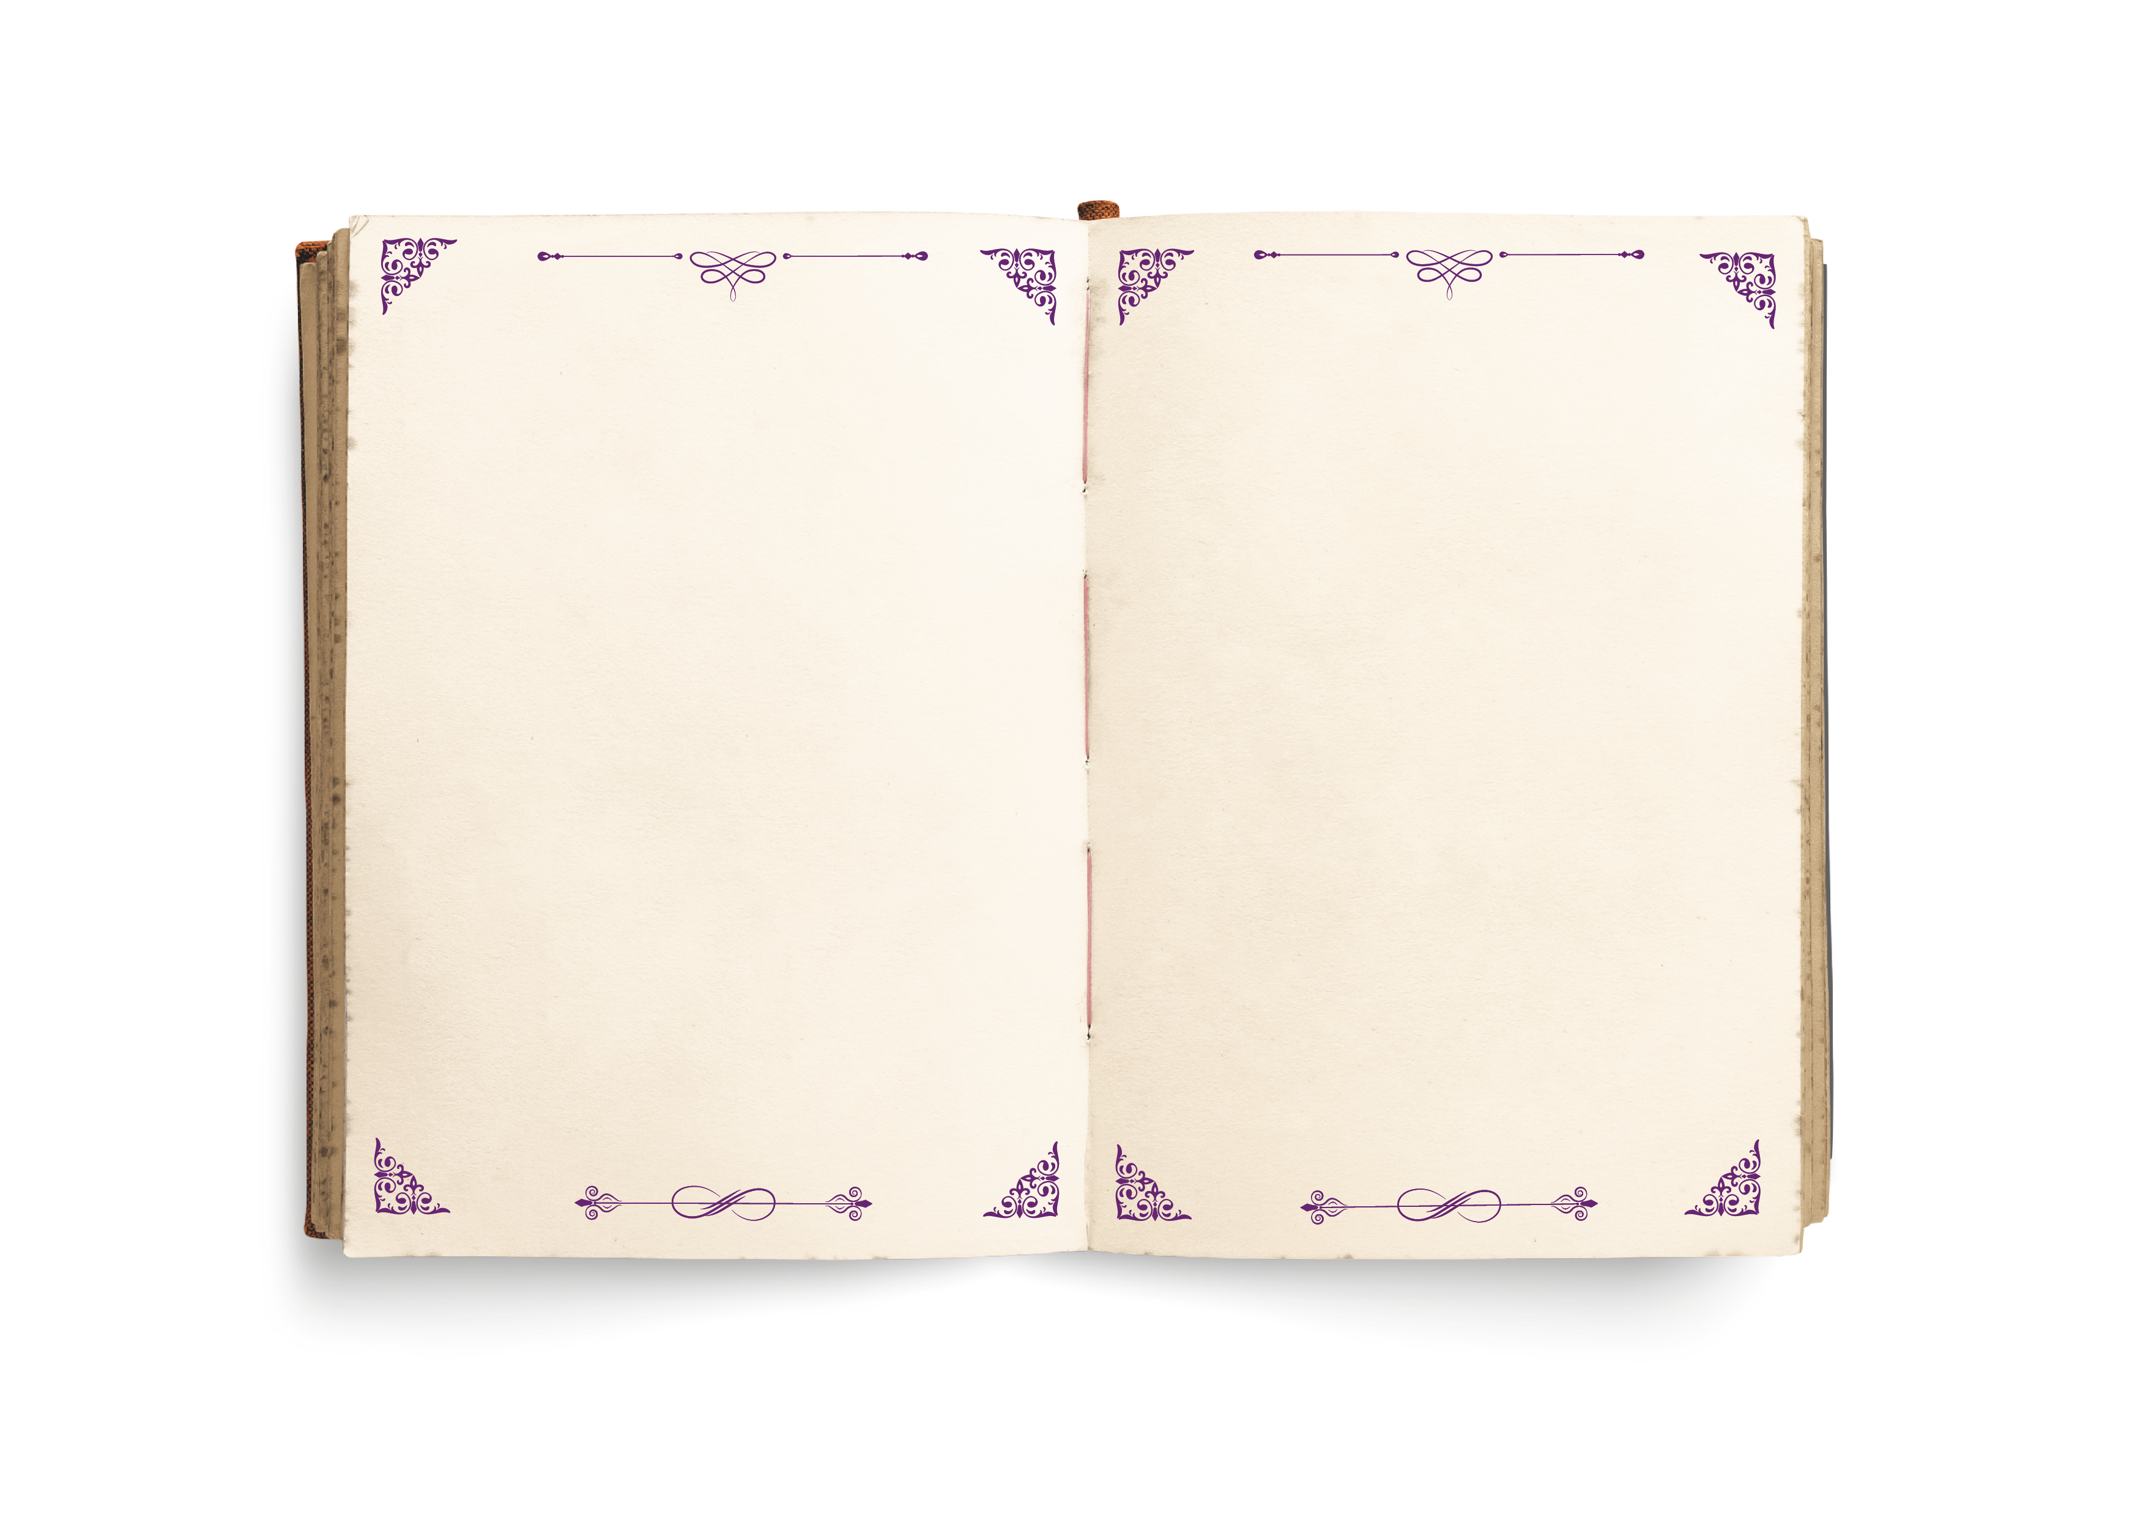

In deze les...
Wat kun je met geld doen?
... ontdekken we wat je met geld kunt doen!
Notes:
INSTRUCTIETEKST
Lees voor: wat Roodkapje vertelt.

Slide 3
Wat kun je met
geld doen?
Notes:
INSTRUCTIETEKST
We gaan een video kijken. In de video wordt verteld wat je met geld kunt doen. Namelijk betalen of bewaren voor later. Dat noemen we ook wel sparen.

Slide 4
Wat kun je met
geld doen?

Slide 5

Notes:
In deze video worden de volgende onderdelen behandeld:
Wat is betalen
Wat is sparen
Waar je je geld kunt bewaren: bijvoorbeeld in een spaarpot of bij de bank

Slide 6
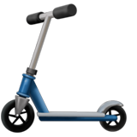
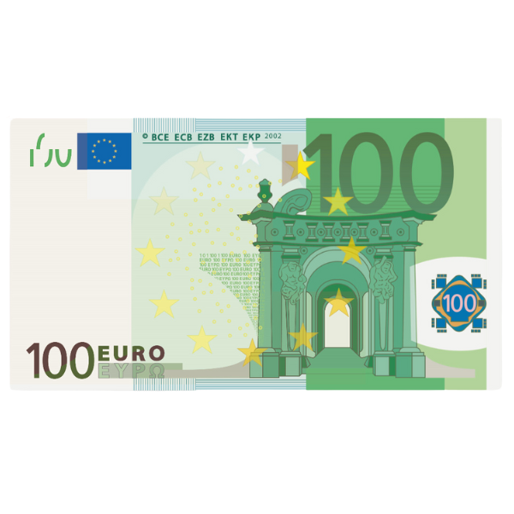
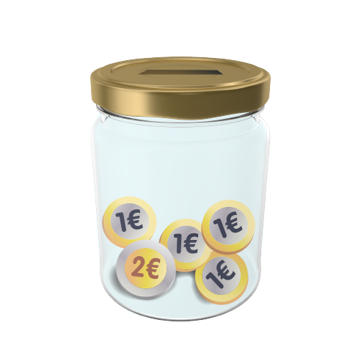
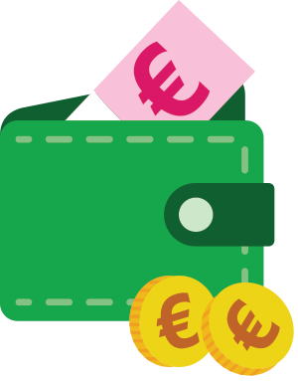
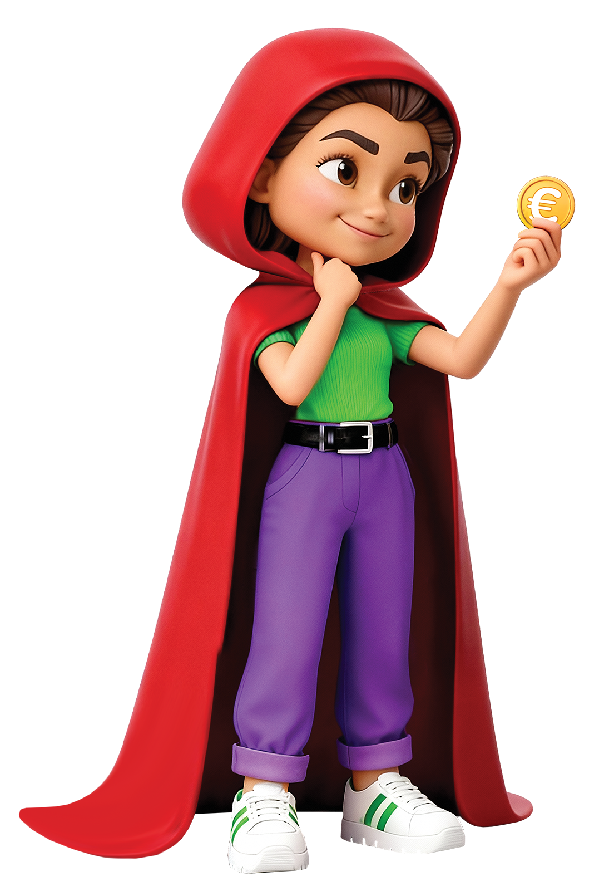
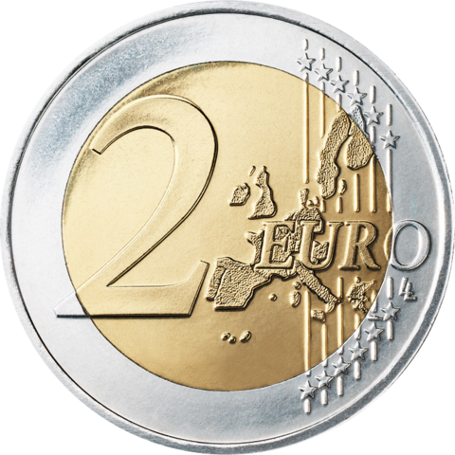

Keuzes met geld
BETALEN
SPAREN
Nieuwe dingen kopen
Geld bewaren voor later
Notes:
INSTRUCTIETEKST
Met geld kun je dus twee dingen doen: betalen en sparen. Wie kan het verschil uitleggen?

Slide 7
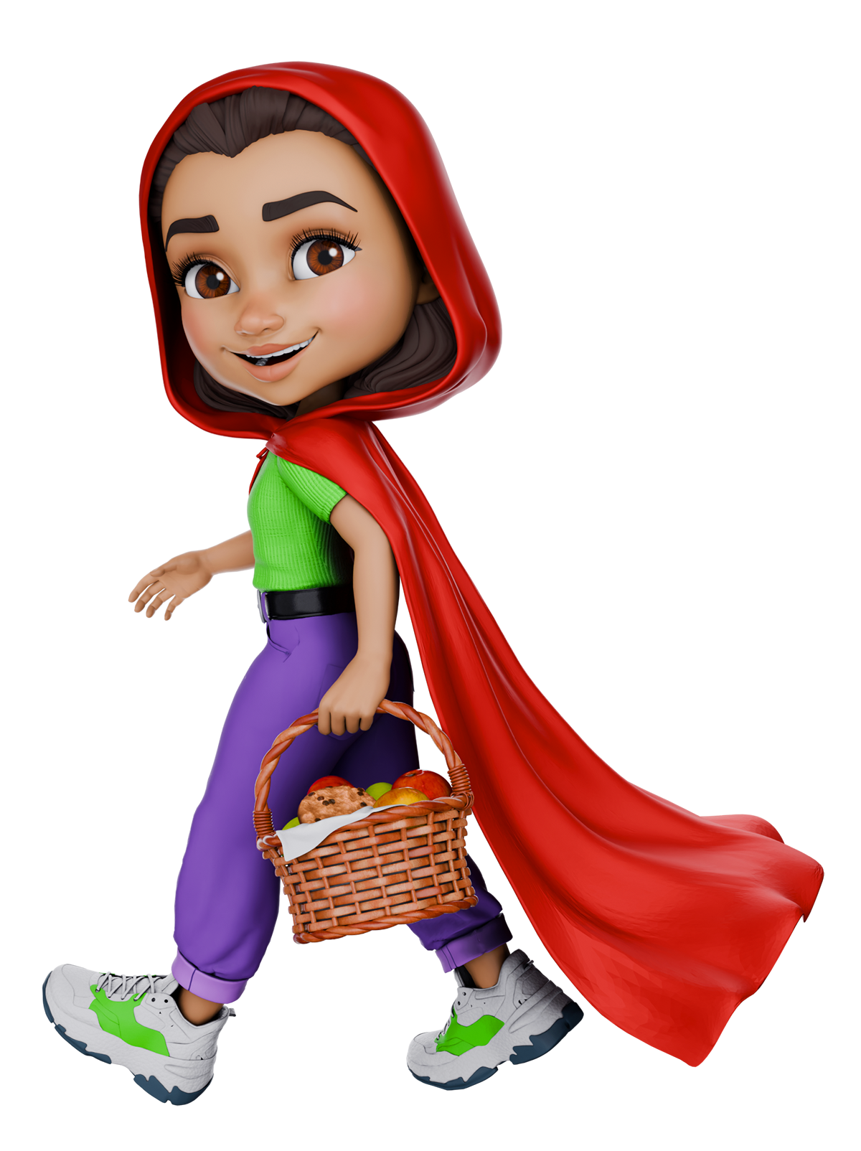


Keuzes met geld
De voor oma waren goedkoop
Notes:
INSTRUCTIETEKST
Lees voor: wat Roodkapje vertelt.
Goedkoop betekent dat iets weinig geld kost en je er vaak niet (of kort) maar voor hoeft te sparen.

Slide 8
Keuzes met geld
Maar ik ben ook voor iets aan het sparen dat duur is!
Notes:
INSTRUCTIETEKST
Lees voor: wat Roodkapje vertelt.
Duur betekent dat iets veel geld kost en je er vaak lang voor moet sparen.

Slide 9

Zoek iets in de klas dat...
GOEDKOOP IS
DUUR IS
Notes:
INSTRUCTIETEKST
De koek is goedkoop vergeleken met de step.
Vraag: Wie kan iets bedenken dat goedkoop is? (Hierbij kan gebruikt worden gemaakt van bliksembeurt)
Vraag: Wie kan iets bedenken dat duur is? (Hierbij kan gebruikt worden gemaakt van bliksembeurt)
STAPPEN
Laat de leerlingen iets in de klas zoeken dat goedkoop is. Laat de leerlingen vervolgens de voorwerpen aan elkaar zien.
Laat de leerlingen iets in de klas zoeken wat duur is. Laat de leerlingen vervolgens de voorwerpen aan elkaar zien.

Slide 10
Waar zou jij voor willen...
Sparen
Notes:
INSTRUCTIETEKST
Vul het woordweb in (met tekeningen) met de leerlingen: waar zou de leerlingen voor willen sparen?

Slide 11
Notes:
EINDE LES

